Slide 1
Pengertian antropologi
Ruang lingkup antropologi
Hubungan antropologi dan pariwisata
Pertemuan 1
Yusminar wahyuningsih

Slide 2
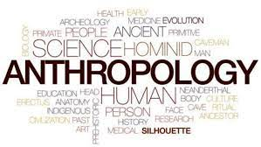
Pengertian antropologi
1. Pengertian antropologi
Antropologi adalah ilmu yang mempelajari manusia, masyarakat, dan kebudayaan secara menyeluruh. Sementara itu, antropologi pariwisata adalah cabang ilmu yang mempelajari fenomena sosial-budaya yang berkaitan dengan pariwisata.
Pengertian antropologi
Antropologi berasal dari kata anthropos (manusia) dan logos (ilmu). Antropologi mempelajari manusia sebagai makhluk bio-sosial, termasuk ciri khas dan kesamaan dari suatu masyarakat dan kebudayaan

Slide 3
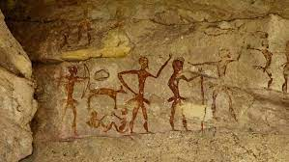
Ruang lingkup antropologi
2. Ruang lingkup antropologi
Antropologi mempelajari berbagai hal, seperti bahasa, agama, hak asasi manusia, upacara, pola pikir, kemasyarakatan, dan etika.
Antropologi pariwisata mempelajari fenomena sosial-budaya yang berkaitan dengan pariwisata. Antropologi dapat memberikan pendekatan untuk mempelajari skenario lokal dan global dalam pariwisata, terutama dalam domain sosial, ekonomi, dan lingkungan

Slide 4


Hubungan antropologi dan pariwisata
Hubungan antropologi dan pariwisata
Antropologi dapat membantu memahami bagaimana pariwisata memengaruhi tuan rumah, seperti apakah mereka akan berkembang secara ekonomi, merasa bangga, atau memiliki insentif untuk melindungi lingkungan
Posisi disiplin ilmu antropologi dalam pariwisata adalah untuk memahami fenomena-fenomena sosial- budaya yang berkaitan dengan bidang pariwisata. Antropologi pariwisata sebagai sebuah cabang ilmu yang mengkaji persoalan yang terkait dengan masalah-masalah sosial – budaya pariwisata

